Slide 1

بررسی روند فناوری اطلاعات در حوزه‌ی آموزش
تاریخ: 1402/11/12

Slide 2
توضیح سرفصل‌ها
۱
سیر تحول جهانی آموزش تحت تأثیر فناوری اطلاعات
۲
اثر کرونا بر آموزش جهان و ایران در پرتو فناوری اطلاعات
3
جنبه‌های نوآورانه و استارت‌آپ‌ها
4
چالش‌های توسعه فناوری اطلاعات در آموزش
5
مطالعه میدانی: طرح ملی شهاب
6
تحلیل گروهی
7
بررسی جزئی‌تر مسائل آموزش کشور و ارائه راهکار با استفاده از فناوری اطلاعات
8
جمع‌بندی
9

Slide 3
توضیح سرفصل‌ها
۱
سیر تحول جهانی آموزش تحت تأثیر فناوری اطلاعات
۲
اثر کرونا بر آموزش جهان و ایران در پرتو فناوری اطلاعات
۳
جنبه‌های نوآورانه و استارت‌آپ‌ها
۴
چالش‌های توسعه فناوری اطلاعات در آموزش
۵
مطالعه میدانی: طرح ملی شهاب
۶
تحلیل گروهی
۷
بررسی جزئی‌تر مسائل آموزش کشور و ارائه راهکار با استفاده از فناوری اطلاعات
۸
جمع‌بندی
۹

Slide 4

معرفی کلی نظام و مدیریت آموزشی
بازخوردهای دستیار آموزشی
پیشینه استفاده از فناوری اطلاعات در آموزش و اثر کرونا بر آن
مهم‌ترین بسترها و استارت‌آپ‌ها
پیشنهادات مدیر پروژه
چالش‌ها و موانع توسعه
قالب کلی گزارش یونسکو
روند آینده
حکم‌رانی و قانون‌گذاری
بررسی پژوهش‌ها
آموزش فراگیر و اثر فناوری اطلاعات بر آن

Slide 5
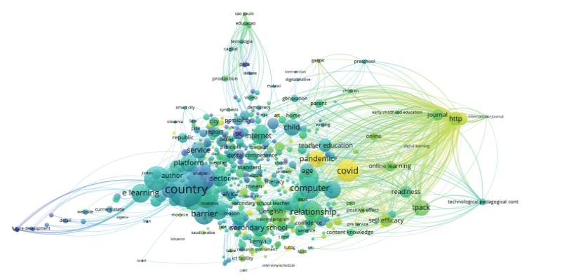
کرونا، موضوع محوری تعداد عمده ای از پژوهش‌های حوزه کاربرد فناوری اطلاعات در آموزش

Slide 6
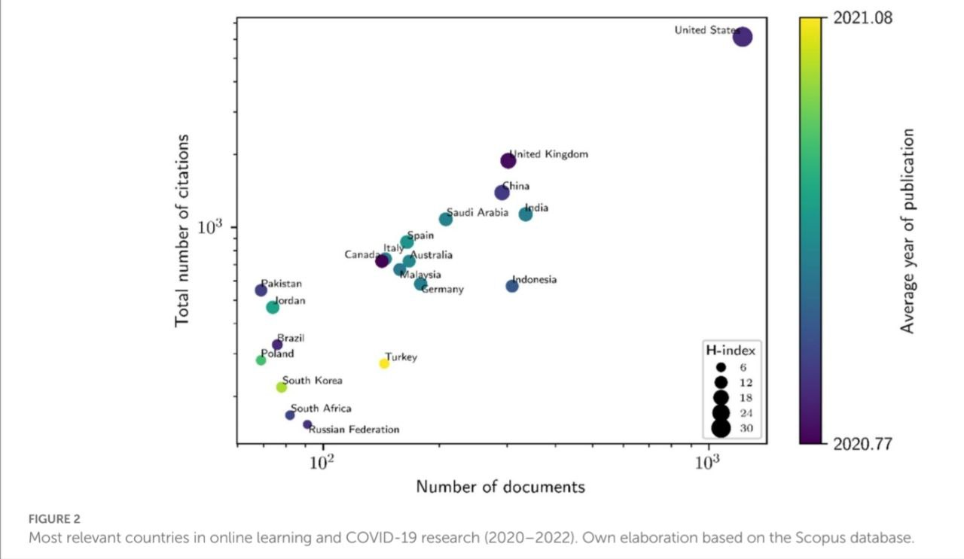
انتخاب کشورها
آمریکا
ترکیه
پاکستان
آفریقای جنوبی
سنگاپور

Slide 7
سیر تحول جهانی آموزش تحت تأثیر فناوری اطلاعات
توضیح سرفصل‌ها
۱
۲
اثر کرونا بر آموزش جهان و ایران در پرتو فناوری اطلاعات
۳
جنبه‌های نوآورانه و استارت‌آپ‌ها
۴
چالش‌های توسعه فناوری اطلاعات در آموزش
۵
مطالعه میدانی: طرح ملی شهاب
۶
تحلیل گروهی
۷
بررسی جزئی‌تر مسائل آموزش کشور و ارائه راهکار با استفاده از فناوری اطلاعات
۸
جمع‌بندی
۹

Slide 8

آموزش از طریق رادیو
ایده آموزش از راه دور
آموزش از طریق تلویزیون
دریافت و مطالعه محتوای چاپی از مراکز آموزشی مانند دانشگاه‌ها و سپس برگزاری امتحان حضوری

Slide 9
ظهور فناوری‌های پیشرفته مانند: هوش مصنوعی، اینترنت اشیاء و واقعیت افزوده
ظهور و گسترش اینترنت و آموزش آنلاین
گسترش و جذابیت سامانه‌های یادگیری الکترونیکی
آموزش آفلاین مبتنی بر کامپیوتر

Slide 10
اثر کرونا بر آموزش جهان و ایران در پرتو فناوری اطلاعات
توضیح سرفصل‌ها
1
سیر تحول جهانی آموزش تحت تأثیر فناوری اطلاعات
2
3
جنبه‌های نوآورانه و استارت‌آپ‌ها
۴
چالش‌های توسعه فناوری اطلاعات در آموزش
۵
مطالعه میدانی: طرح ملی شهاب
۶
تحلیل گروهی
۷
بررسی جزئی‌تر مسائل آموزش کشور و ارائه راهکار با استفاده از فناوری اطلاعات
۸
جمع‌بندی
۹

Slide 11
پلتفرم‌های آموزشی استفاده شده توسط مدرسان در دوره همه‌گیری کرونا - ایران

Slide 12
منابع استفاده شده برای جمع‌آوری تکالیف یادگیرندگان در همه‌گیری کرونا - ایران

Slide 13
میزان استفاده از پلتفرم‌های آموزشی، قبل و بعد از همه‌گیری کرونا - جهان

Slide 14


مهم‌ترین و کاربردی‌ترین برنامه‌های آموزشی کشورهای بررسی شده در مواجهه با کرونا
آمریکا
کمک‌های مالی به موسسات آموزشی
افزایش پهنای باند
پشتیبانی فردی دانش‌آموزان
افزایش آگاهی والدین

Slide 15


مهم‌ترین و کاربردی‌ترین برنامه‌های آموزشی کشورهای بررسی شده در مواجهه با کرونا
ترکیه
آموزش تلویزیونی و پورتال EBA
برگزاری تورهای مجازی
جمع‌آوری، انتشار و بهبود استفاده از اطلاعات دانش‌آموزان در جهت اهداف آموزشی

Slide 16


مهم‌ترین و کاربردی‌ترین برنامه‌های آموزشی کشورهای بررسی شده در مواجهه با کرونا
سنگاپور
آموزش ترکیبی
همکاری دولت با بخش خصوصی
سعی در جهت پر کردن شکاف

Slide 17
جنبه‌های نوآورانه و استارت‌آپ‌ها
توضیح سرفصل‌ها
1
سیر تحول جهانی آموزش تحت تأثیر فناوری اطلاعات
2
اثر کرونا بر آموزش جهان و ایران در پرتو فناوری اطلاعات
۳
4
چالش‌های توسعه فناوری اطلاعات در آموزش
۵
مطالعه میدانی: طرح ملی شهاب
۶
تحلیل گروهی
۷
بررسی جزئی‌تر مسائل آموزش کشور و ارائه راهکار با استفاده از فناوری اطلاعات
۸
جمع‌بندی
۹

Slide 18

جنبه‌های نوآورانه و استارت‌آپ‌ها - جهان
سکوهای آنلاین و آفلاین مبتنی بر موبایل برای آموزش دروس مدرسه و دانشگاه
بسترهای اختصاصی آموزش زبان انگلیسی
استفاده از فناوری‌های نوین نظیر:
یادگیری شخصی‌سازی‌شده و یادگیری تجربه محور
طراحی بازی به کمک هوش مصنوعی و بلاکچین
واقعیت مجازی
پلتفرم‌های ترکیبی مخصوص کودکان اوتیسم و سایر بیماری‌های خاص
فضای ابری برای اشتراک‌گذاری آموزشی

Slide 19

جنبه‌های نوآورانه و استارت‌آپ‌ها - ایران
پلتفرم کتاب و کتاب داستان خوان برای بچه‌ها
پلتفرم آنلاین برای ارائه دروسی نظیر زیست‌شناسی
پلتفرم‌های آموزشی شبیه‌ساز آزمایشگاهی و واقعیت افزوده
ارائه راه حل‌های پردازش و یادگیری زبان انگلیسی به کمک هوش مصنوعی
نرم افزار مبتنی بر موبایل برای ارایه کتاب‌های الکترونیکی برای دانش‌آموزان

Slide 20
چالش‌های توسعه فناوری اطلاعات در آموزش
توضیح سرفصل‌ها
1
سیر تحول جهانی آموزش تحت تأثیر فناوری اطلاعات
2
اثر کرونا بر آموزش جهان و ایران در پرتو فناوری اطلاعات
۳
جنبه‌های نوآورانه و استارت‌آپ‌ها
4
5
مطالعه میدانی: طرح ملی شهاب
۶
تحلیل گروهی
۷
بررسی جزئی‌تر مسائل آموزش کشور و ارائه راهکار با استفاده از فناوری اطلاعات
۸
جمع‌بندی
۹

Slide 21
چالش‌های توسعه فناوری اطلاعات در آموزش - جهان
نیاز به پشتیبانی فنی هر دو گروه یادگیرندگان و معلمان به صورت مداوم
وجود نابرابری در دسترسی به فناوری و اینترنت
نیاز به برنامه‌های توسعه‌ی فناوری آموزشی (مانند واقعیت افزوده و واقعیت مجازی) و توانمندسازی معلمان

Slide 22
چالش‌های توسعه فناوری اطلاعات در آموزش - ایران
بالا بودن هزینه‌هاي اوليه توسعه آموزش الکترونيکي
عدم سرمایه‌گذاري بخش خصوصي در این زمينه
توجه نکردن به شخصی‌سازی آموزش
ضعف نیروی آموزشی و مساعد نبودن شرایط محیط کار
مناسب نبودن طراحی مدارس برای استقرار تسهیلات فناوری
ناکارآمدی شبکه و تجهیزات مخابراتی
فقدان قوانین مناسب برای دفاع از حقوق مادی و معنوی پدید آورندگان نرم افزار‌های آموزشی
کسری بودجه

Slide 23
مطالعه میدانی: طرح ملی شهاب
توضیح سرفصل‌ها
1
سیر تحول جهانی آموزش تحت تأثیر فناوری اطلاعات
2
اثر کرونا بر آموزش جهان و ایران در پرتو فناوری اطلاعات
۳
جنبه‌های نوآورانه و استارت‌آپ‌ها
4
چالش‌های توسعه فناوری اطلاعات در آموزش
۵
6
تحلیل گروهی
۷
بررسی جزئی‌تر مسائل آموزش کشور و ارائه راهکار با استفاده از فناوری اطلاعات
۸
جمع‌بندی
۹

Slide 24
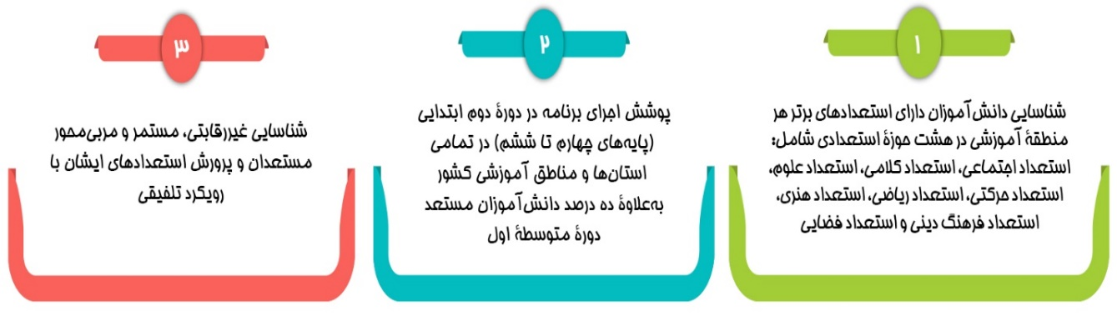
ارائه و اجرا توسط بنیاد ملی نخبگان با همکاری وزارت آموزش و پرورش
صاحب ایده: دکتر صادق واعظ، استادتمام دانشکده مهندسی برق و کامپیوتر دانشگاه تهران

Slide 25
پیشنهادات دکتر واعظ برای استفاده از فناوری اطلاعات جهت بهبود اجرای طرح شهاب
آموزش به‌روز و پیوسته‌ی معلمان، تحت نظر استادان متخصص
قرار دادن ابزارهایی برای شناسایی استعدادها در اختیار معلمان
ارائه ابزارهایی به دانش‌آموزان برای شکوفایی
اهمیتِ داشتن هدف‌های بلندمدت و گرفتار نشدن در دام مشوق‌های زود گذر
تواناتر شدن معلمان با ابزار هوش مصنوعی در شناسایی و هدایت استعدادها
شکوفاتر شدن دانش‌آموزان تحت نظر معلم با استفاده از هوش مصنوعی

Slide 26
پیشنهادات دیگر جهت بهبود اجرای طرح شهاب با استفاده از فناوری اطلاعات
تبدیل شدن پرونده اولیه استعدادیابی دانش‌آموز به قسمتی از پروفایل دانش آموز در سامانه همگام
به‌روزرسانی سالانه این سامانه و هدایت دانش‌آموز متناسب با این پرونده
ارائه مشاوره‌های شخصی‌سازی‌شده توسط مشاوران مدارس و همچنین چت­بات‌های هوش مصنوعی

Slide 27
تحلیل گروهی
توضیح سرفصل‌ها
1
سیر تحول جهانی آموزش تحت تأثیر فناوری اطلاعات
2
اثر کرونا بر آموزش جهان و ایران در پرتو فناوری اطلاعات
۳
جنبه‌های نوآورانه و استارت‌آپ‌ها
4
چالش‌های توسعه فناوری اطلاعات در آموزش
۵
مطالعه میدانی: طرح ملی شهاب
۶
7
بررسی جزئی‌تر مسائل آموزش کشور و ارائه راهکار با استفاده از فناوری اطلاعات
۸
جمع‌بندی
۹

Slide 28

استارتاپ‌ها: مهم‌ترین محرک‌های ترسیم روند آینده‌ی توسعه فناوری اطلاعات در آموزش
هوش مصنوعی: پررنگ‌ترین کلیدواژه آینده آموزش با فناوری اطلاعات
توسعه فناوری‌های نوین مانند واقعیت مجازی، قابلیت‌های متنوع هوش مصنوعی و شبیه‌سازی محیط‌های آزمایشگاهی
در نظر گرفتن حق مالکیت معنوی برای تولیدکنندگان محتواهای آموزشی
تنظیم قوانینی درباره نحوه ایجاد محتوای الکترونیکی استاندارد و حفظ داده‌های شخصی
سرمایه‌گذاری ویژه این کشور در توسعه فناوری اطلاعات در مدارس

Slide 29


کاربردی ترین نکات درباره روند آینده توسعه فناوری اطلاعات در آموزش
سنگاپور
آمریکا
یادگیری تعاملی، شخصی‌سازی شده و تطبیقی
به کمک هوش مصنوعی، واقعیت مجازی و واقعیت افزوده
سند هوش مصنوعی و آینده آموزش و یادگیری الکترونیکی
دستیابی به اولویت‌های آموزشی با روش‌های بهتر
مقیاس بزرگتر
هزینه کمتر
آفریقای جنوبی
پاکستان
توسعه آموزش تلویزیونی و دسترسی به اینترنت در مناطق مختلف کشور
سرمایه‌گذاری در فناوری و زیرساخت‌های دیجیتال
افزایش دسترسی به اینترنت و دستگاه‌های تلفن همراه
ادغام تجربه‌ یادگیری الکترونیکی شخصی‌سازی ‌شده و تعاملی‌تر با فناوری‌های نوظهور مانند واقعیت مجازی و هوش مصنوعی

Slide 30
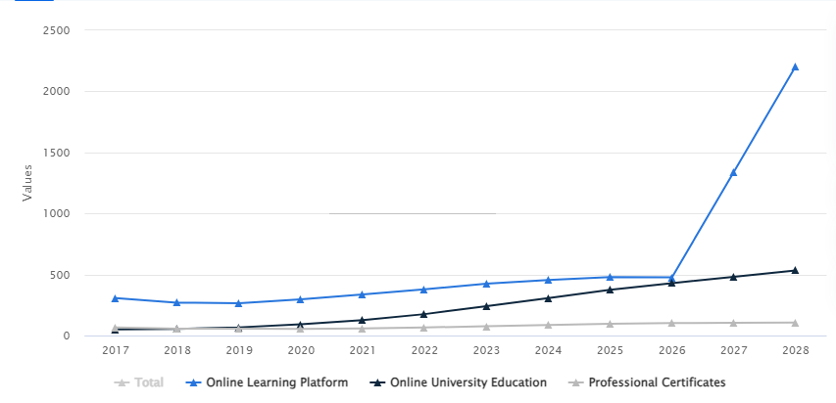
کاربردی ترین نکات درباره روند آینده توسعه فناوری اطلاعات در آموزش ترکیه
مقایسه درآمد پلتفرم‌های آموزش آنلاین، دانشگاه‌های آنلاین و صدور گواهی حرفه‌ای:
یکپارچه‌سازی و تقویت سامانه‌های اطلاعاتی موجود
تصمیم گیری مبتنی بر داده
توسعه هوش مصنوعی جهت بهبود سطح آموزش

Slide 31
بررسی جزئی‌تر مسائل آموزش کشور و ارائه راهکار با استفاده از فناوری اطلاعات
توضیح سرفصل‌ها
1
سیر تحول جهانی آموزش تحت تأثیر فناوری اطلاعات
2
اثر کرونا بر آموزش جهان و ایران در پرتو فناوری اطلاعات
۳
جنبه‌های نوآورانه و استارت‌آپ‌ها
4
چالش‌های توسعه فناوری اطلاعات در آموزش
۵
مطالعه میدانی: طرح ملی شهاب
۶
تحلیل گروهی
۷
۸
جمع‌بندی
۹

Slide 32
نقشه راه توسعه ملی هوش مصنوعی، تنظیم توسط مرکز تحقیقات مخابرات، مهرماه 1402
مهم‌ترین اهداف توسعه هوش مصنوعی درباره آموزش: شخصی‌سازی آموزش، مدیریت عملکرد دانش‌آموزان، به کارگیری بازی­سازی در آموزش، آموزش هوش مصنوعی به معلمان و دانش آموزان، ایجاد رشته هوش مصنوعی در مدارس فنی و حرفه‌ای
بخش دانشگاهی: حفظ نخبگان هوش مصنوعی، حمایت و تشویق طرح‌های پژوهشی مرتبط با هوش مصنوعی، جذب دانشجویان تحصیلات تکمیلی در زمینه هوش مصنوعی توسط مراکز تحقیقاتی و ایجاد شبکه تحقیقاتی بین دانشگاه‌ها

Slide 33
مهم‌ترین مشکلات حوزه آموزش کشور و راه‌حل‌های مبتنی بر فناوری اطلاعات
مشکل | راه حل مبتنی بر فناوری اطلاعات | نوع فناوری
عدالت آموزشی و عدم دسترسی به تدریس‌های برتر برای همه | گسترش و تقویت آموزش تلویزیونی، محتوای آفلاین قابل تکثیر | ساده
ارزشیابی سنتی سالانه | یکپارچه‌سازی سامانه‌ها و خودکار سازی ارزشیابی سالانه معلمان | ساده
چندین بار وارد کردن اطلاعات در سامانه‌های مختلف و در آخر هم گاهی تحویل کپی مدارک | مرتبط شدن سامانه‌ها وفقط یک بار وارد کردن اطلاعات توسط دانشجو | ساده
فرآیندهای پیچیده و طولانی کاری برای دفاع از پایانه‌ها و فارغ‌التحصیلی و سایر موارد در دانشگاه‌ها | مهندسی مجدد فرآیندهای کاری و حذف دوباره‌کاری‌ها، گلوگاه‌ها و کارهای غیر ضروری | ساده

Slide 34
مهم‌ترین مشکلات حوزه آموزش کشور و راه‌حل‌های مبتنی بر فناوری اطلاعات
مشکل | راه حل مبتنی بر فناوری اطلاعات | نوع فناوری
سازماندهی ناکارآمد و غیرعادلانه معلمان | تصمیم‌گیری بر اساس داده و سامانه‌های توصیه‌گر هوشمند | هم ساده و هم پیشرفته با هوش مصنوعی
ناکارآمدی و عدم تعاملی بودن سامانه‌های یادگیری الکترونیکی دانشگاه‌ها | تقویت زیرساخت دانشگاه­ها، اشتراک منابع و محتواهای آموزشی آن­ها و هوشمندسازی سامانه‌ها | پیشرفته و نیازمند سرمایه‌گذاری قابل توجه
عدم استقبال دانش آموزان از برنامه شاد | حرکت به سمت آموزش شخصی‌سازی شده‌ و استفاده از بازی و سرگرمی در آموزش | ساده و پیشرفته (استفاده از ظرفیت استارتاپ ها)
عدم اجرای موفق و فراگیر طرح شهاب | فراهم کردن دستیاران هوش مصنوعی برای معلمان | پیشرفته

Slide 35
جمع‌بندی
توضیح سرفصل‌ها
1
سیر تحول جهانی آموزش تحت تأثیر فناوری اطلاعات
2
اثر کرونا بر آموزش جهان و ایران در پرتو فناوری اطلاعات
۳
جنبه‌های نوآورانه و استارت‌آپ‌ها
4
چالش‌های توسعه فناوری اطلاعات در آموزش
۵
مطالعه میدانی: طرح ملی شهاب
۶
تحلیل گروهی
۷
بررسی جزئی‌تر مسائل آموزش کشور و ارائه راهکار با استفاده از فناوری اطلاعات
8
9

Slide 36
همه‌گیری کرونا و ایجاد جهشی بزرگ در توسعه جهانی فناوری اطلاعات در آموزش
دور نبودن کشور ما از روند جهانی (نقشه راه هوش مصنوعی و استارت‌آپ‌ها)
هوش مصنوعی کلیدواژه روند آینده فناوری اطلاعات در حوزه آموزش
الگو گرفتن از طبقه‌بندی گزارش یونسکو
توصیه‌های مهم و کلیدی جهت بهبود روند فناوری اطلاعات در حوزه آموزش

Slide 37
تنظیم اسناد راهبردی در سازمان‌های مرجع
سرمایه‌گذاری در آموزش و فناوری اطلاعات
برطرف کردن موانع پژوهش و تقویت مراکز پژوهشی
حمایت ازاستارت‌آپ‌ها و شرکت‌های دانش بنیان
ایجاد آمادگی همه‌جانبه نیروی انسانی
یکپارچه‌سازی سامانه‌ها و تصمیم‌گیری بر اساس داده‌ها

Slide 38


